Slide 1
Slikamo kao Karla Gerard
U svijetu likovnih umjetnika
Mira Radović
Siječanj 2022.

Slide 2
O umjetnici.
Rođena i živi u SAD-u
Samouka umjetnica, slika od tinejdžerskih godina.
Voli narodnu umjetnost i apstraktne stilove, miješa ih u svojim šarenim slikama.
Preko 4000 njezinih originalnih slika nalazi se u zbirkama diljem svijeta.
Njezine šarene slike rađene su akrilima, a ponekad i uljanim pastelima.
Oslikava i uporabne predmete (torbe, jastuke, majice, čestitke…)

Slide 3
Slike
Plava ptica
Pejzaž vrtlog drveta

Slide 4
Vrata u more
Sunčani krajolik

Slide 5
Crteži:
Kamena ograda
Kamena kućica

Slide 6
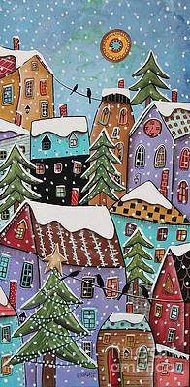
ZIMA
7 sati 21 sat
Zimski grad

Slide 7
Ljubičasto nebo
Zimska kuća

Slide 8
Zadatak:
Kontrast toplo-hladno
Danas ćete slikati selo ili grad pod snijegom po uzoru na Karlu Gerard
Počinjemo sa skicom svoje slike koju ćete zatim obojiti pastelama
Podsjetimo se kako koristimo likovnu tehniku pastele

Slide 9
Izvori:
https://fineartamerica-com.translate.goog/profiles/karla-gerard?_x_tr_sl=en&_x_tr_tl=hr&_x_tr_hl=hr&_x_tr_pto=sc

